Slide 1
14ème journée scientifique de la mucoviscidose
La phagothérapie en France : retour d’expérience (s)
17 novembre 2020
David Lebeaux (david.lebeaux@aphp.fr)
Présentation élaborée avec l’aide d’Alexandre Bleibtreu (GHPS)
et Nathalie Morgensztejn (ANSM)
Unité Mobile d’Infectiologie
Hôpital Européen Georges Pompidou

Slide 2
Conflits d’intérêt
David Lebeaux déclare sur l’honneur ne pas avoir d'intérêt financier avec des entreprises pharmaceutiques, du diagnostic ou d’édition de logiciels susceptibles de modifier son jugement ou ses propos concernant le sujet présenté ce jour.

Slide 3
Qu’est-ce qu’un bactériophage ?
Virus capable d’infecter une bactérie
Liaison spécifique phage/bactérie
Acide nucléique
Tête
Capside
Gaine
Queue
Si cycle lysogénique = risque d’intégration au chromosome bactérien de gênes de virulence/résistance
Dufour, N. 2016 Med/Science

Slide 4
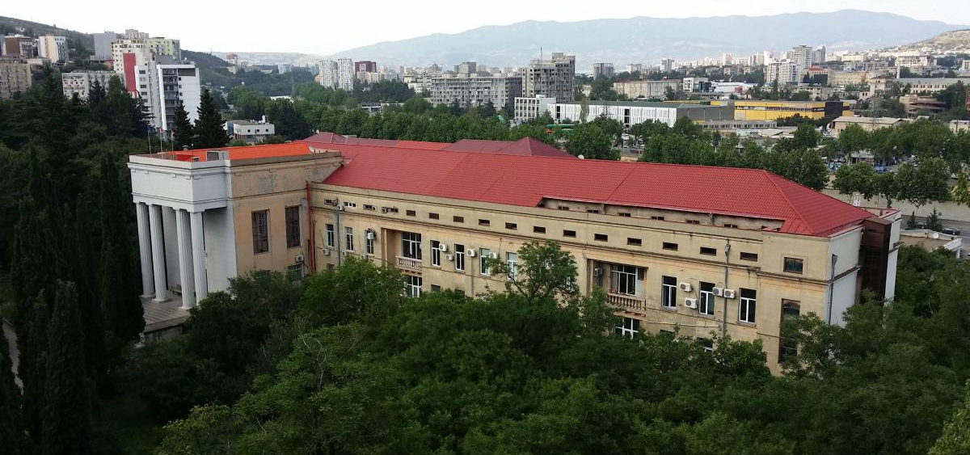
Pourquoi des phages en 2020 ?
Co-découverte en 1915 (Frederick Twort) et 1917 (Félix d’Hérelle)
Abandonnés dans les années 40-50 (antibiothérapie)
Usage poursuivi en ex-URSS (Géorgie +++)
Institut Eliava
Tbilissi
Géorgie
Abedon, S.T. 2017 Microbiology Spectrum
Debarbieux, L. et al 2016 FEMS Microbiol Letters

Slide 5
Pourquoi des phages en 2020 ?
Co-découverte en 1915 (Frederick Twort) et 1917 (Félix d’Hérelle)
Abandonnés dans les années 40-50 (antibiothérapie)
Usage poursuivi en ex-URSS (Géorgie +++)
« Redécouverte » à la fin du XXème siècle
Antibiorésistance (impasses thérapeutiques)
Difficultés thérapeutiques, même avec bactéries sensibles aux antibiotiques (infections sur matériel/chroniques)
Abedon, S.T. 2017 Microbiology Spectrum
Debarbieux, L. et al 2016 FEMS Microbiol Letters

Slide 6
Bactériophages et mucoviscidose : peu de données
Femme, 17 ans
Infection/colonisation chronique Achromobacter xylosoxidans multi-R
Nébulisation 1/j, 20j → M1, M3, M6, M12
Amélioration clinique
Hoyle, N. et al Res Microbiol 2018
Femme, 26 ans
Infection/colonisation chronique Pseudomonas aeruginosa multi-R
Phages IV toutes les 6h, pendant 8 semaines
Amélioration clinique
Law, N. et al Infection 2019
Expérience Georgienne : 8 patients
Aérosols « several times » 6-10 jours
« Amélioration fonctionnelle et microbiologique »
Kutateladze M and Adamia R.
Trends Biotechnol. 2010

Slide 7
Bactériophages et mucoviscidose : peu de données
Homme, 15 ans
Infection disséminée à Mycobacterium abscessus
Modification génétique de 3 phages anti-M. abscessus → Accroitre leur capacité lytique
Injection IVx2/j 32 semaines
Amélioration clinique
Dedrick, R.M. et al
Nature Medicine 2019

Slide 8
Pourquoi est-ce un médicament (très) compliqué ?
Des milliers de patients traités mais peu (pas) de données « EBM »
Une seule entreprise produisant des phages à usage humain en France (Pherecydes Pharma) : Staphylococcus aureus et Pseudomonas aeruginosa
Craintes du public (pas trop) et scepticisme des médecins (surtout)
Lourdeur administrative pour un usage ponctuel « compassionnel »

Slide 9
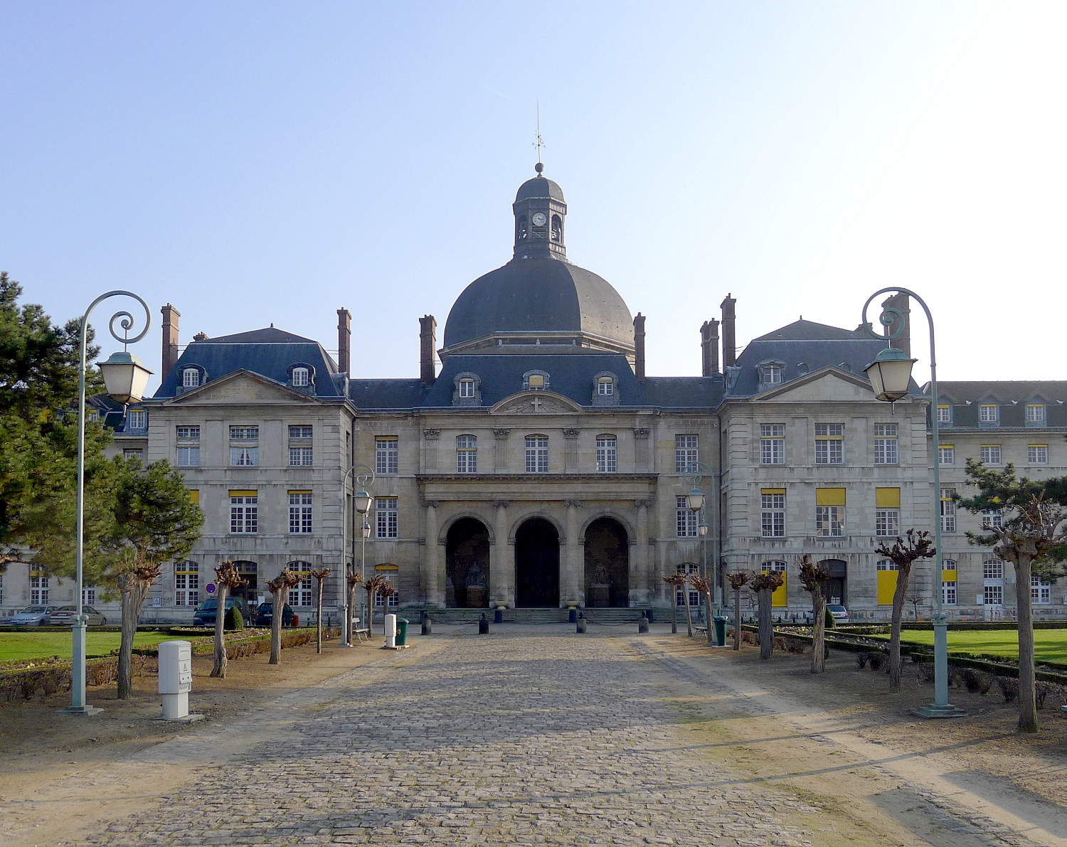
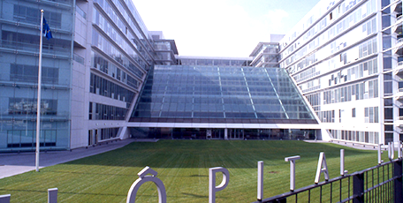
Deux illustrations de la « vraie vie »
GH Pitié-Salpétrière
« Compliqué »
Hôpital Européen Georges Pompidou
« Très Compliqué »

Slide 10
Histoire #1 (GHPS)
Femme, 29 ans, neurofibromatose
Astrocytome pilocytique, première chirurgie en 2007
> 4 rechutes → multiples chirurgies
Infection neuroméningée sévère et récidivante à S. aureus
Impasse thérapeutique, pronostic vital engagé
Discussion de soins palliatifs le 19/11/18
Mais 29 ans et tumeur en rémission…
Histoire présentée avec l’autorisation d’Alexandre Bleibtreu, GHPS
Bleibtreu, A. et al Med Mal Inf 2020

Slide 11
Histoire #1 (GHPS) : décision de phagothérapie
Discussion puis décision de traitement par :
Phages anti S. aureus
+ Antibiothérapie dalbavancine J1 et J15
+/- nouveau lambeau de recouvrement si amélioration
Concertation +++
Equipe référente (clinicien, pharmacien, microbiologiste)
Patiente et sa famille
ANSM
Pherecydes Pharma
J + 0

Slide 12
Première étape : l’équipe et la patiente/sa famille
« Equipe médicale » :
Concertation pluridisciplinaire
Diagnostic d’impasse thérapeutique
Pronostic vital (ou fonctionnel) engagé
Responsabilité prescripteur +++ et des…
Pharmaciens (Dr Bellanger et Dr Vallet)
→ acceptent de recevoir et préparer la solution de phages (préparation magistrale)
Microbiologiste (Pr Robert) → envoi souche pour phagogramme
Patiente / Famille :
Incertitude thérapeutique
Information orale + document écrit
Consentement
J + 0
Usage
compassionnel
Convention d’Helsinki, article 35

Slide 13
Deuxième étape : informer l’ANSM
→ Nathalie.MORGENSZTEJN@ansm.sante.fr
Ne délivre pas d’autorisation, c’est un « accompagnement »
Evaluation de l’impasse thérapeutique et du pronostic engagé
Propose un document d’information standardisé sur les phages (patient et professionnels de santé)
Rappelle que l’administration relève de la seule responsabilité du prescripteur et du pharmacien hospitaliers (préparation magistrale)
Vérifie que le fournisseur de phages répond aux « Bonnes Pratiques de Fabrication » = Good Manufacturing Practice, GMP (en France = Pherecydes Pharma uniquement)
J + 1

Slide 14
Troisième étape : obtenir l’accord de Pherecydes
Seule entreprise reconnue Bonnes Pratiques de Fabrication (BPF) par l’ASNM → compassionnel@pherecydes-pharma.com
Tester la souche bactérienne (phagogramme) : 48h en théorie
J + 1

Slide 15
Troisième étape : obtenir l’accord de Pherecydes
Seule entreprise reconnue Bonnes Pratiques de Fabrication (BPF) par l’ASNM → compassionnel@pherecydes-pharma.com
Tester la souche bactérienne (phagogramme) : 48h en théorie
Identifier 2 à 3 phages actifs (panel couvre environ 80% des souches de S. aureus)
Produire / fournir les phages
J + 1
→ Envoi à la pharmacie du GHPS (reconditionnement)
J + 9

Slide 16
Histoire #1 (GHPS) : l’administration
29 novembre 2018 (J + 10)
Reconditionnement pharmacie GHPS (dilution au 1/10ème) = responsabilité pharmacie PUI de délivrer une préparation magistrale (Dr Bellanger et Dr Vallet)
Instillation locale (dans l’empyème) de 20 mL (Alexandre Bleibtreu)
Au lit de la malade
Plus dalbavancine (débutée avant les phages)
J + 10
J + 10

Slide 17
Histoire #1 (GHPS) : l’évolution
Lambeau de couverture 12/12/18 (microbio per-op négative)
Amélioration neurologique
SSR puis retour à domicile
Pas de rechute infectieuse
J + 10
J + 23
→ Guérison sans rechute
J + 370

Slide 18
Histoire #2 (HEGP)
Milo, 12 ans
Transplanté pulmonaire en mars 2017 (mucoviscidose)
Colonisation pré-greffe : Aspergillus fumigatus, P. aeruginosa et Achromobacter xylosoxidans
Retour à domicile fin avril 2017

Slide 19
Histoire #2 (HEGP)
Mai et juin 2017 : dyspnée + toux + expectorations
Bronchiolite aigue diffuse à A. xylosoxidans pan-résistant
O2 = 2l/min en continu
Dyspnée au moindre effort
Trouble ventilatoire sévère : VEMS à 0,78 L (32%)
Echec tigécycline puis imipénème
Décision de phagothérapie

Slide 20
Première étape : l’équipe et le patient/sa famille
« Equipe médicale » :
Concertation pluridisciplinaire
Diagnostic d’impasse thérapeutique
Responsabilité +++
Pharmaciens (Dr Prognon et Dr Sabatier) +++ → acceptent de recevoir et préparer la solution de phages
Microbiologiste (Pr Podglajen) → envoi souche pour phagogramme
Patient / Famille :
Incertitude thérapeutique
Accepte la stratégie
Accord écrit
J + 0
Usage
Compassionnel
Décision médicale = 27/06/17

Slide 21
Deuxième étape : informer l’ANSM
J + 1
Usage compassionnel = pourquoi pas…
mais Pherecydes ne produit pas de phages contre A. xylosoxidans
=
1-Trouver des phages produits ailleurs
2-Obtenir une autorisation d’importation

Slide 22
Troisième étape : trouver des phages
1-Discussions préliminaires (L. Debarbieux, N. Dufour)
2-identification collection de phages en Allemagne (DSMZ) : Johannes Wittmann
3-identification d’un laboratoire Belge (Mario Vaneechoutte)
4-Envoi souche à Maia Merabishvili (Hôpital Reine Astrid) → Pour phagogramme
J + 3
Réception
J + 33

Slide 23
Troisième étape : trouver des phages
J + 37
5-Identification de 3 phages actifs
6-Début de production des phages (2-3 semaines)
7-En parallèle, constitution dossier ANSM (autorisation d’importation)

Slide 24
1
2
4
3

Slide 25
Troisième étape : trouver des phages
J + 37
5-Identification de 3 phages actifs
6-Début de production des phages (2-3 semaines)
7-En parallèle, dossier ANSM (autorisation d’importation)
Evaluation des phages + leurs séquences (phages lytiques)¹ → Risque = intégration si phage tempéré
Protocoles de production décortiqués² +++ (BPF-like) → Risque = endotoxines
Site de production
1-Wittmann, J. et al 2014 Virology Journal
2-Merabishvili, M. et al 2009 PLoS One

Slide 26
Troisième étape : trouver des phages
J + 37
5-Identification de 3 phages actifs
6-Début de production des phages (2-3 semaines)
7-En parallèle, dossier ANSM (autorisation d’importation)
Evaluation des phages + leurs séquences (phages lytiques)¹ → Risque = intégration si phage tempéré
Protocoles de production décortiqués² +++ (BPF-like) → Risque = endotoxines
Site de production
8-Autorisation d’importation par ANSM
J + 64

Slide 27
Quatrième étape : quel mode d’administration ?
J + 67
Aérosols ? Effets délétères moindres sur les phages si nébuliseur à tamis vibrant¹
Instillation per-fibroscopie ? Moins de perte mais nécessite une AG
Administration par aérosols (8/9/17)
J + 71
1-Carrigny, N.B. et al 2017 Pharm Res

Slide 28
Cinquième étape : gérer l’échec
LBA de contrôle = 10⁴ UFC /mL d’ A. xylosoxidans
Pas d’amélioration clinique
Analyse des causes d’échec :
Test in vitro sensibilité de la souche aux phages
Quantification phages dans la solution « mère »
Quantification phages dans le LBA
Diagnostic retenu = sous-dosage
J + 85
Deuxième production
puis administration per-fibroscopie (12/10/17)

Slide 29
Sixième étape : interpréter l’évolution…
Production d’un nouveau cocktail (4 phages)
Autorisation d’importation (16/01/18)
Administration per-fibro puis nébulisations à domicile (organisation pharmacie CHU de Lille + HAD) 14j post-fibro
LBA initiaux positifs à 10⁴ UFC/mL A. xylosoxidans
J + 180

Slide 30
Sixième étape : interpréter l’évolution…
Mais amélioration clinique progressive :
Sevrage en O2, eupnéique
Arrêt imipénème sans rechute
Amélioration EFR (VEMS: 82% de la théorique)
Prélèvements respiratoires à distance = disparition de l’A. xylosoxidans
Participation des phages dans cette amélioration ?
J + 870

Slide 31
Conclusions
Phages via Pherecydes Pharma (S. aureus ou P. aeruginosa) possibles en aigu mais difficile si défaillance vitale à court terme
Phages hors-Pherecydes : inadapté à une pathologie aigue
Collection DSMZ (Allemagne)
Hôpital Militaire de la Reine Astrid (Belgique)
Collection Lausanne (Suisse)
CR Comite scientifique spécialisé temporaire Phagothérapie (21 mars 2019). Depuis 2015 : 45 demandes → 15 administrations
Sortir du case-report et de l’usage ponctuel → Evaluation +++

Slide 32
Remerciements
Groupe Hospitalier Pitié-Salpétrière
Mme I et sa famille
Matthieu Peyre (Neurochir PSL)
Nathalie Morgensztjen, Caroline Semaille (ANSM)
Pherecydes Pharma©
Alexandre Bleibtreu ,Elie Haddad, Stéphane Jaureguiberry, Eric Caumes (SMIT PSL)
Émilie Vallet, Agnès Bellanger (PUI PSL)
Jérôme Robert (Bactériologie PSL)
Marion Le Maréchal, Emmanuelle Gras, David Lebeaux (Bacteriologie et Infectiologie Transversale HEGP)
Alexandre Lelouche et Laurent Lantieri (Chirurgie Plastique HEGP)
Hôpital Européen Georges Pompidou
Milo et sa famille
Mario Vaneecchoutte, Maia Merabishvili, Leen Van Simaey and Hans Duyvejonck (Phage production)
Brigitte Sabatier + Patrice Prognon (PUI HEGP)
Damien Lannoy (PUI Lille)
Romain Guillemain, Lucien Lécuyer, Véronique Boussaud (UF transplantation HEGP)
Catherine Thumerelle + Sara Balagny (Pneumologie Lille)
Isabelle Podglajen + Fabrice Compain, Jean-Luc Mainardi (Microbiologie HEGP)
Caroline Semaille, Nathalie Morgensztejn (ANSM)
Johannes Wittman et Christine Rohde (DSMZ)
Jean-Paul Pirnay
Laurent Debarbieux et Nicolas Dufour

Slide 33
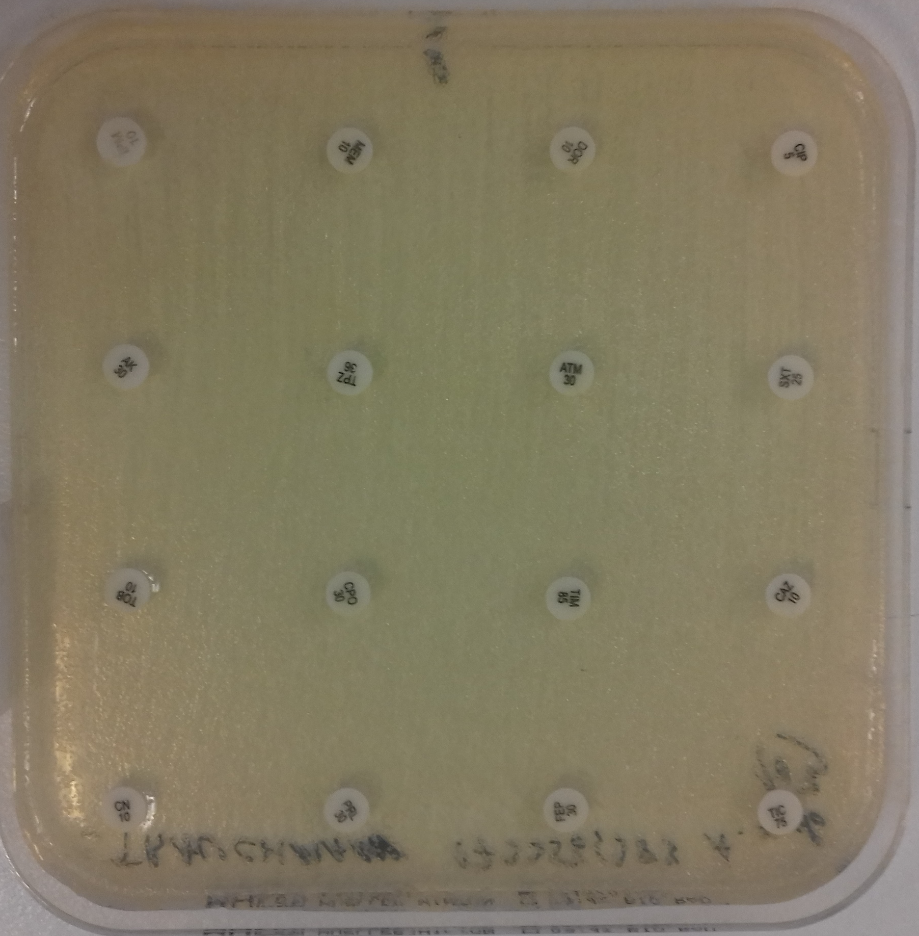
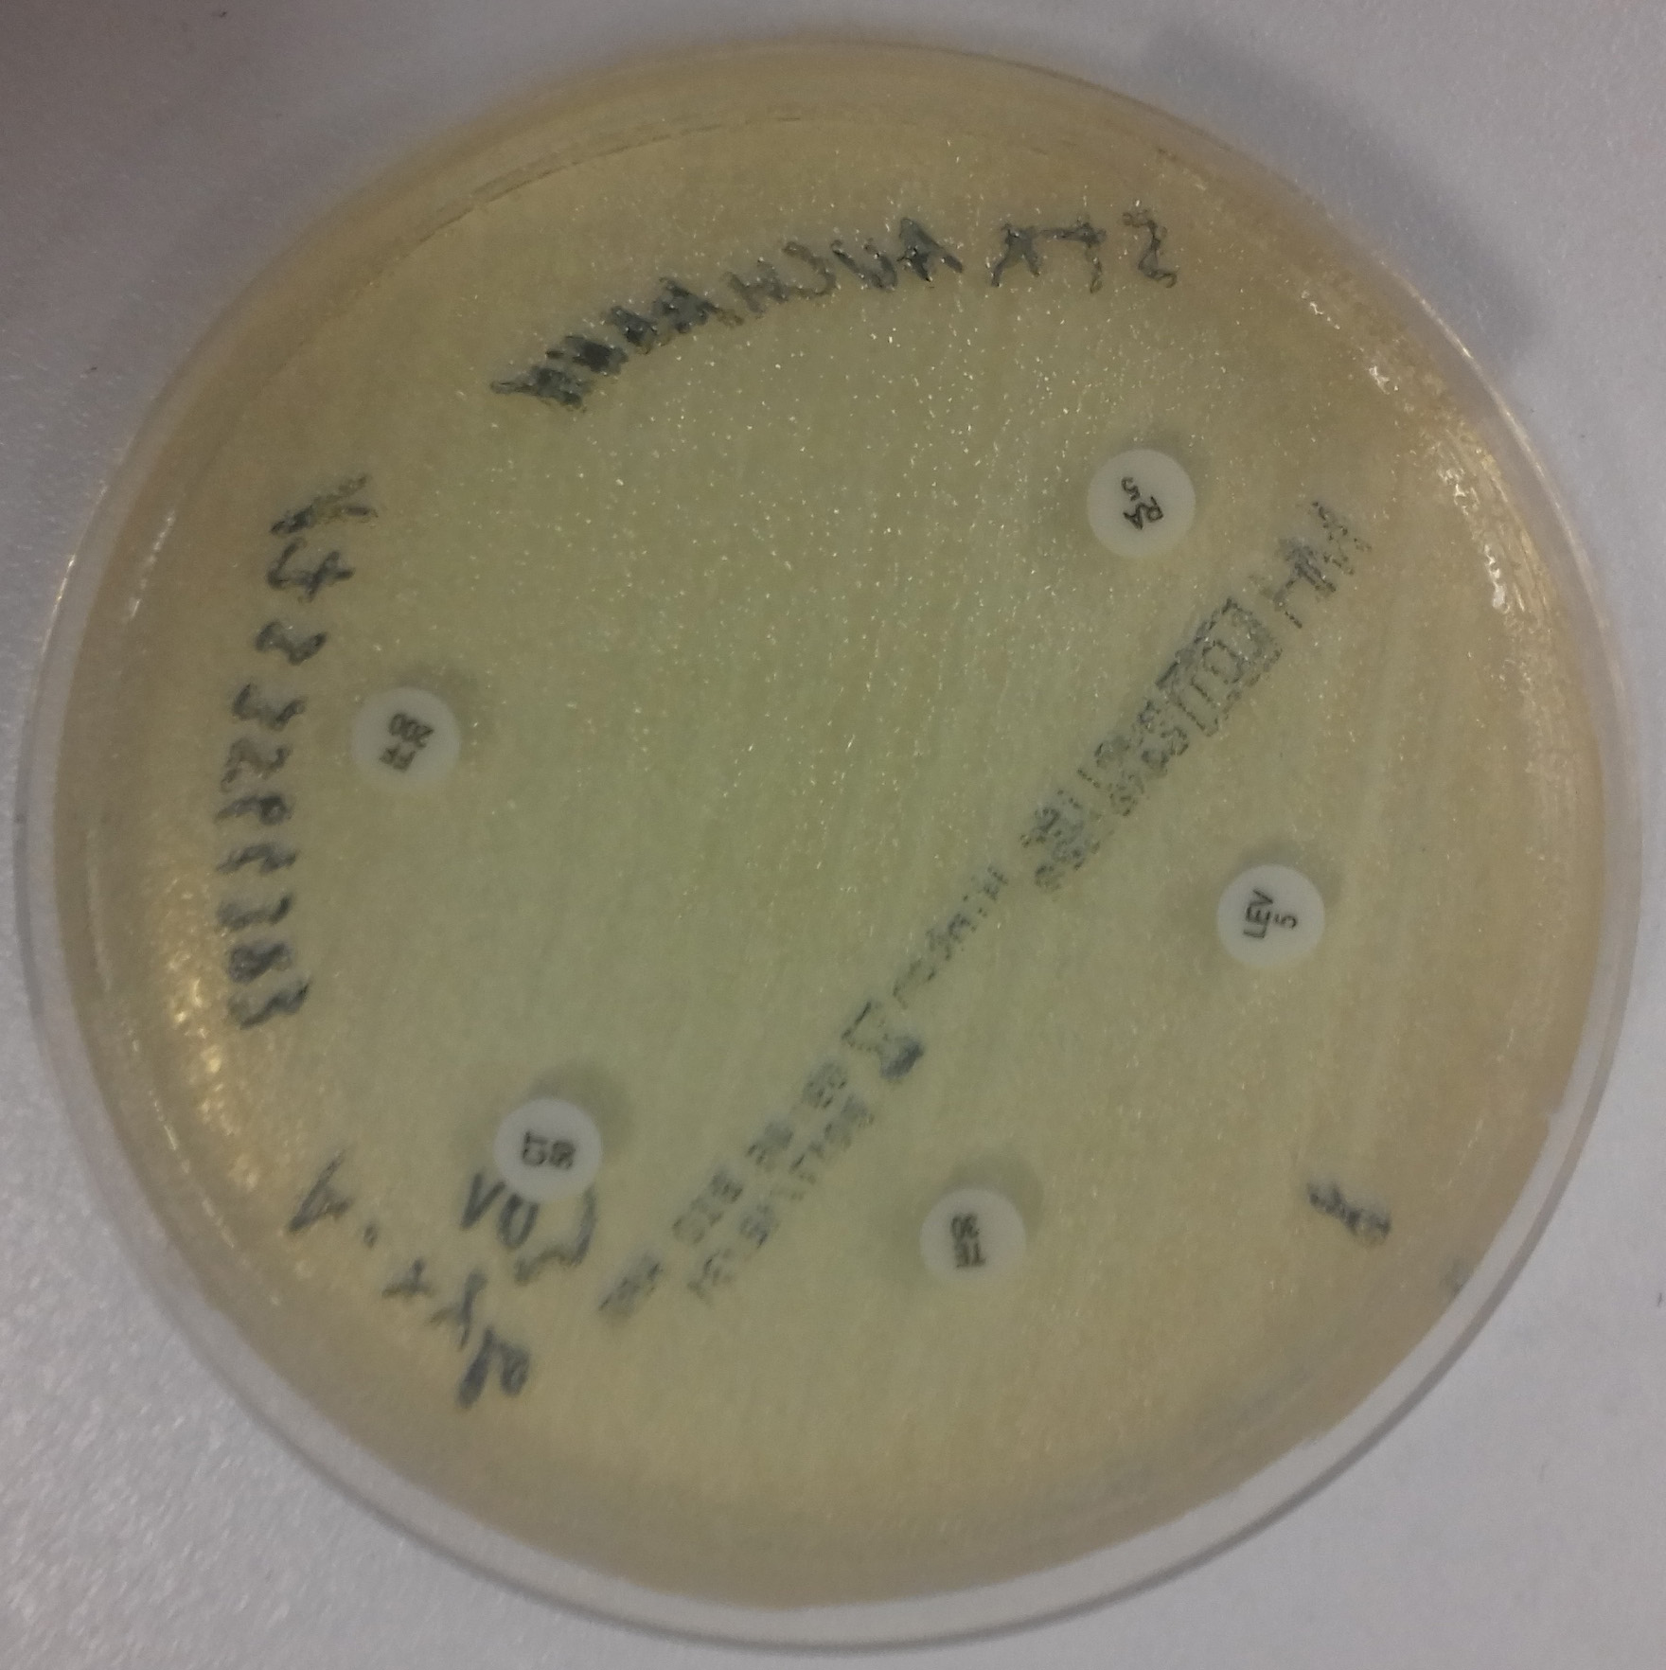
Histoire #2 (HEGP) : A. xylosoxidans pan-résistant
CMI (µg/ml):
Cefto/tazo > 256
Témocilline = 1024
Colimycine = 256
Tigecycline = 6
Imipénème = 32
Photos Fabrice Compain

